Slide 1
SZENT-GYÖRGYI ALBERT SZAKKOLLÉGIUM LABORKURZUS
2021/2022/2- 2022/2023/1.félév
NTP-SZKOLL-21-0051

Slide 2
2021/2022/2 TAVASZI FÉLÉV
Labor címe | Labor tartó | Dátum
MS Proteomika | Tóth Gábor | február 01-03.
Kenyérsütés technológia gyakorlat | Németh Renáta | március 31. 14:00
Textilszínezés labor | Haraszti Anna | Május 02. 10:00
NTP-SZKOLL-21-0051

Slide 3
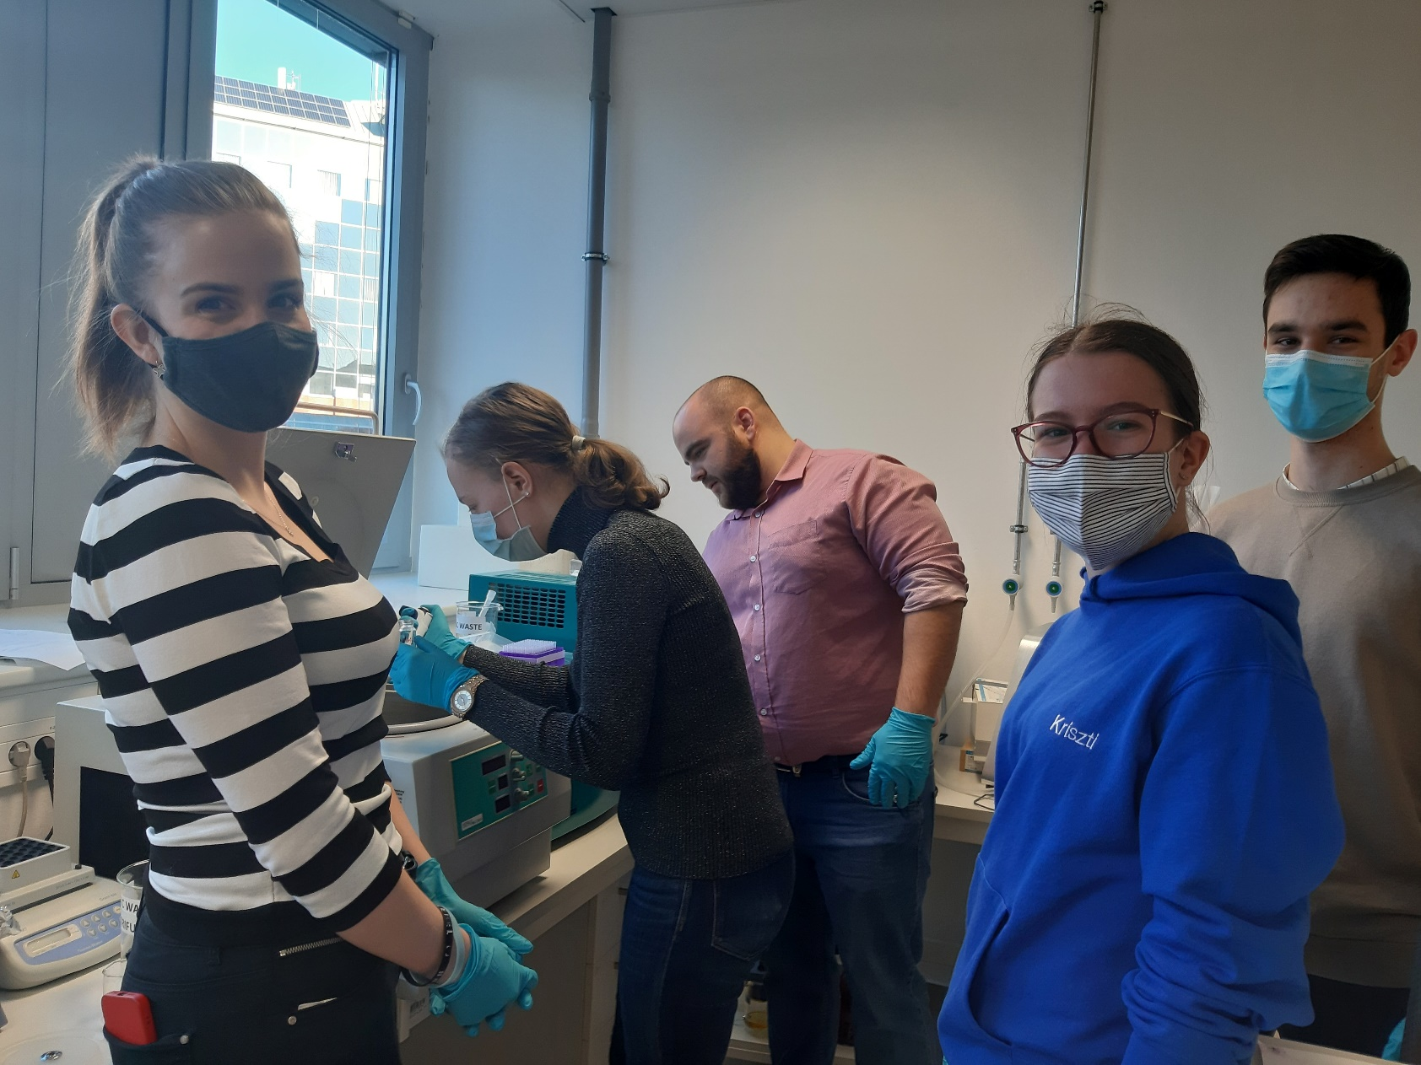
MS Proteomika
Időpont: február 01-03.
Labortartó: Tóth Gábor
Helyszín: ELKH, Természettudományi Kutatóközpont
Résztvevők száma: 4
Résztvevők: Balázs Krisztina, Balogh Marcell János,
Horváth Virág Nikolett, Szeip Judit
NTP-SZKOLL-21-0051

Slide 4
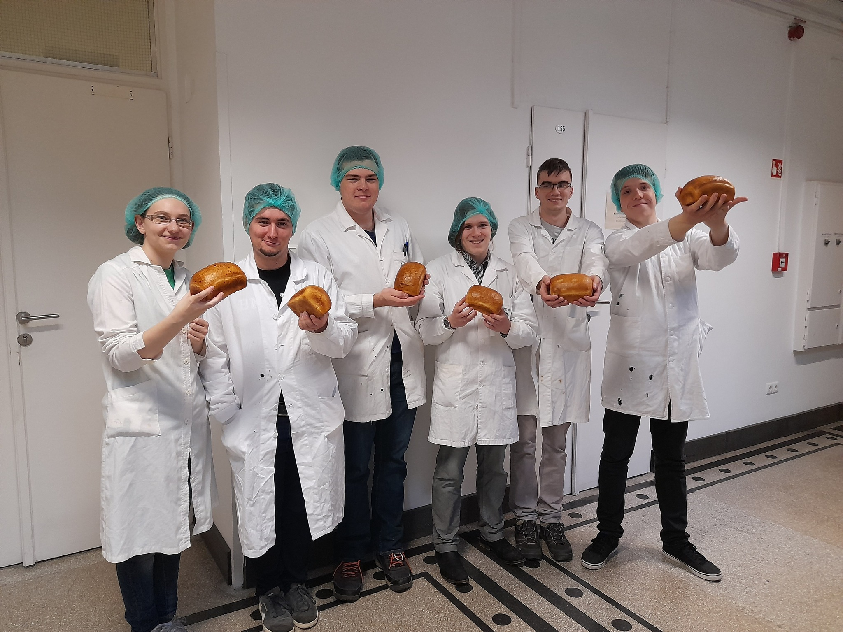
Kenyérsütés technológia gyakorlat
Időpont: március 31. 14:00
Labortartó: Németh Renáta
Helyszín: BME CH épület, 1. emelet
Résztvevők száma: 6
Résztvevők: Bodzás Gábor, Borbás Balázs,
Csorba Benjámin, Farkas Erik,
Fent Máté, Hornyánszky Ágnes
NTP-SZKOLL-21-0051

Slide 5
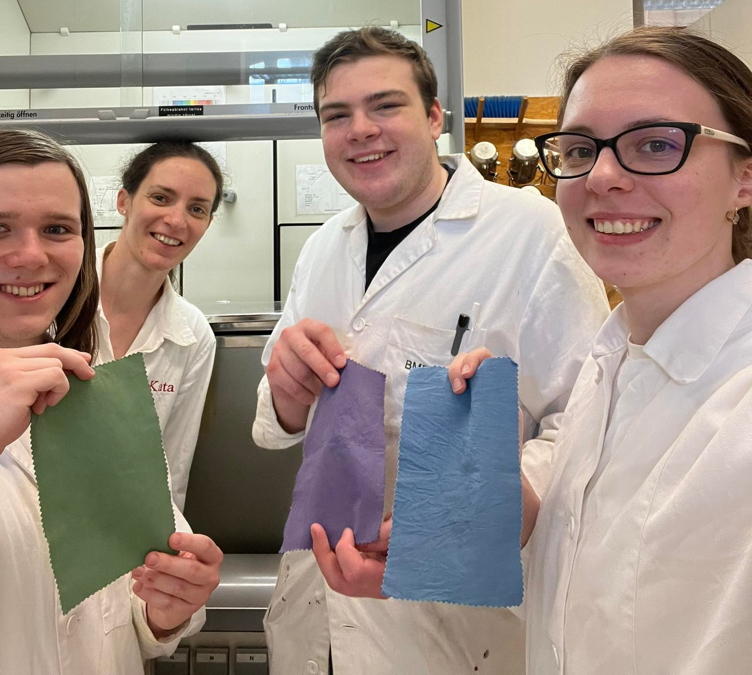
Textilszínezés labor
Időpont: május 02. 10:00
Labortartó: Haraszti Anna
Helyszín: BME F épület, magasföldszint
Résztvevők száma: 4
Résztvevők: Bodzás Gábor, Bokdácsné Boa Katalin,
Borbás Balázs, Varró Maja
NTP-SZKOLL-21-0051

Slide 6
2020/2021/2 TAVASZI FÉLÉV
Labor címe | Labor tartó | Dátum
Szakirodalmi kutatás és tudományos poszterkészítés | Papp Soma | febr
NTP-SZKOLL-21-0051

Slide 7
Szakirodalmi kutatás és tudományos poszterkészítés
Időpont: március 6. 18:00
Labortartó: Papp Soma
Helyszín: Martos Flóra Kollégium
Résztvevők száma: 4
Résztvevők: Balogh Marcell János, Bartek Máté, Horváth Virág Lili, Tar Andrea Viktória
NTP-SZKOLL-21-0051

Slide 8
2022/2023/2 ŐSZI FÉLÉV
Labor címe | Labor tartó | Dátum
Szakirodalmi kutatás és tudományos poszterkészítés | Papp Soma | november
NTP-SZKOLL-21-0051

Slide 9
Szakirodalmi kutatás és tudományos poszterkészítés
Időpont: november 17. 14:00
Labortartó: Papp Soma
Helyszín: BME CH épület 1. emelet
Résztvevők száma: 2
Résztvevők: Hornyánszky Ágnes, Tóth Lőrinc
NTP-SZKOLL-21-0051

Slide 10
KÖSZÖNJÜK!
NTP-SZKOLL-21-0051

